Slide 1
En klubb å vokse i
Trygghet – Trivsel – Tillit – Tilhørighet - Utvikling

Slide 2
Trenerguide 11-12 år

Slide 3
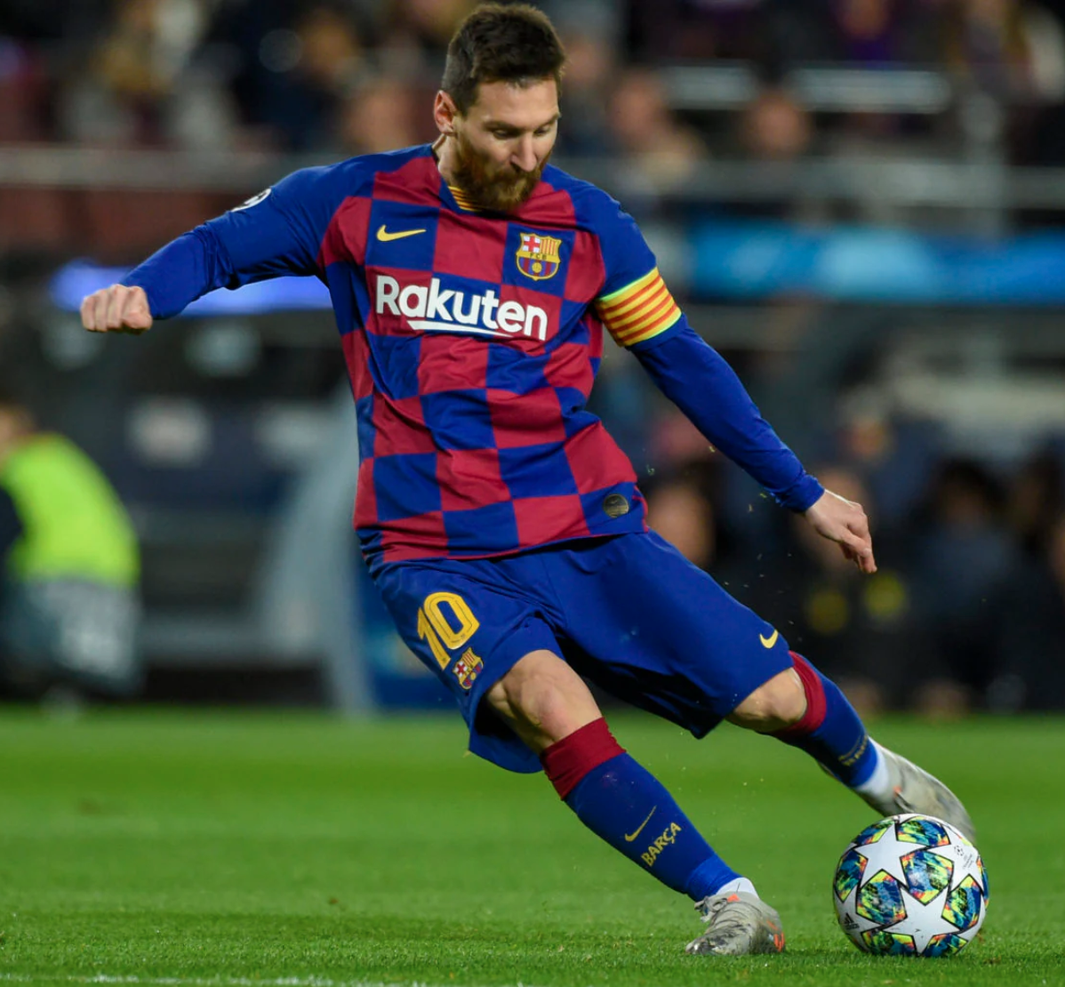
Fotballfaglig utgangspunkt: Hvilke krav setter spillet til de beste spillerne?
Handlingsvalg:
Tar valg som er hensiktsmessige
Tenker lenger enn ett skritt frem.
Ser alltid ut til å ha god tid med ballen
Mentalitet:
Elsker fotball: Trener mye – Mer enn andre
Vinnermentalitet – Setter krav til seg selv i kamp og trening
Har god selvkontroll – på og utenfor banen
Fysiske ressurser:
Utviklet spisskompetanse ut fra sine genetiske forutsetninger.
Evner å løpe langt, men også repetere sprint og høyhastighetsløp
Sterk i nærduellene
Teknisk repertoar:
Innehar et ferdighetsnivå som gjør at en gjennomfører sine valg på en god og presis måte

Slide 4
Fokusområder 11-12 år
Fotballferdighet:
• Legg til rette for treninger med mye ballkontakt.
• Benytte øvelser hvor en trener på ferdighetene: Føring /1.touch/medtak /pasning
• Sett krav til kvalitet på trening. Utfordre spillerne.
• Legg til rette for spillaktivitet på små baner med mye ballkontakt pr spiller.
• Utvikle laget først og fremst gjennom utvikling av ferdigheter og relasjoner
• Skryt av spillere som utfordrer seg selv og utvikler seg.
Fotballfysiologi:
• Koordinasjon
• Agility
• Hurtighet
• Utholdenhet
____________________________
• (Styrke & Spenst)
Spillerne vil bedre sin fotballfysiologi gjennom spill, deløvelser og lekaktivitet
Vinnermentalitet:
• Tydeliggjøre krav til adferd på trening
• Jobbe med disiplin og gruppedynamikk
• Stimulere spillerne til mye egenaktivitet
• Gi gode og konkrete tips til egenaktivitet
• Gi fortjent ros når spillere viser framgang
• Gi positive tilbakemeldinger under økta
• Skape positive mestringsopplevelser

Slide 5
Fotballferdighet
Trenere for aldersgruppen 11-12 år må jobbe bevisst med å utvikle spillernes ferdighetsrepertoar.
I aldersgruppen 11-12 år bør treneren systematisk og målrettet jobbe med å utvikle spillernes ferdighetsrepertoar. Dette kan en sikre ved å sette opp årsplaner, månedsplaner eller ukeplaner med tema for hva en skal jobbe med.
• Legg til rette for at spillerne får mye aktivitet, også med motstand, gjerne overtall. • Mye aktivitet = Lite kø, få spillere på hvert lag. •Øvelser som stimulerer øye-fot koordinasjon. • Stimuler til egenaktivitet utenom treningene.
Hva trener vi på: – 1. touch (medtak og mottak) – Føring og vending – Tilslag: Skudd og pasning (vrist og innside) – Gjøre søk (se spillet, ha kontroll på hva som skjer rundt en)
Velg ett av temaene over for hver økt, og bruk første del av økten til å trene på dette. Legg vekt på betydningen av konsentrasjon under treningen. Benytt 1 eller 2 øvelser på hver trening hvor dere jobber med tema for økten. Vis gode øvingsbilder og enkle instruksjoner.
Spill mye! Det er her spillerne får best trening i å bruke sitt tekniske repertoar.

Slide 6
Fotballfysiologi
Trenere for aldersgruppen 11-12 år må jobbe bevisst med å utvikle spillernes fotballfysiologi.
I aldersgruppen 11-12 år skal en arbeide med å utvikle spillernes fotballfysiologi på et grunnleggende nivå. Den motoriske utviklingen er ulik, og det kan være opptil et års mellom de eldste og yngste på et lag.
I denne alderen fokuserer vi på fotballkoordinasjon og og fotballagility.
Fotballkoordinasjon = Balanse, rytme og øye-fot-koordinasjon
Dette kan trenes på i øvelser som stimulerer disse ferdighetene.
Utfordrende kjegleløyper, og øvelser hvor ballen må kontrolleres fra luften er svært nyttige for å øve på disse ferdighetene. Utfordre spillerne på tempo.
Fotballagility = Kjappe retningsforandringer, temposkifte og korte spurter
Dette kan trenes på i øvelser som stiller krav til denne typen bevegelser – Med eller uten ball
Å trene på fotballagility og fotballkoordinasjon vil gi et godt utgangspunkt for videre utvikling i de kommende årene.

Slide 7
Vinnermentalitet Evne til å gjenskape prestasjoner på sitt høyeste nivå og samtidig være utviklingsorientert.
Trenere for aldersgruppen 11-12 år må jobbe bevisst med å utvikle spillernes vinnermentalitet
I aldersgruppen 11-12 år skal treneren bidra til å utvikle en grunnleggende vinnermentalitet. Dette gjøres ved å stimulere spillerens lidenskap til fotball, gode holdninger og selvtillit.
Spillere i denne alderen trenger skryt for å trives og oppleve mestring på fotballbanen. Det er treners oppgave å bidra til at hver spiller opplever mestring, da dette forbedrer selvtillit og selvbilde.
Samtidig som spillerne skal oppleve mestring skal vi gi dem utfordringer gjennom valg av aktivitet og øvelser.
Treneren har også en sentral rolle for å utvikle gode verdier og holdninger. Det skal være god stemning på trening. Samtidig skal vi stille tydelige krav til at atferd og konsentrasjon.
Skal du bli god i noe må du øve på det. Det er derfor viktig at vi ofte gjentar at du må trene MYE for å bli en god i fotball

Slide 8
Tips til å gjennomføre gode treninger
Fakta: | Konsekvens for trener:
Gunstig alder for påvirkning av gode holdninger Lette å lede og påvirke | Lag atferdsregler Still krav Følg opp
Opptatt av regler og rettferdighet | Reglene må håndteres likt for alle
Tar verbal instruksjon dårlig | Vis gode øvingsbilder
God utvikling av finmotorikk | Tren mye med ball
Lærevillig Kan ta enkel verbal instruksjon | Forklar spillerne hensikten til treningen og øvelsen
Utvikler kreativitet | Gi dem frihet i spillet og skryt av gode valg
Begynner å utvikle selvkritikk | Gi positive tilbakemeldinger

Slide 9
Retningslinjer for spill i kamp og trening
Prinsipper:
Vi skal forsøke å sette i gang bakfra
Åpne laget når vi har ballen (Bruke bredden, ta ut dybde og true bakrom).
Snu spillet (spillvending). Ha støttealternativ også i angrep.
Bevegelse – Bevege seg vekk fra motstander
Lukke laget når vi ikke har ballen (Komme på rett side av ball, og forsvare oss med korte avstander).
Ansvar som 1.F (førsteforsvarer). Den nærmest ballfører i press.
Enkle instrukser en kan brukes:
«Tør å sett i gang kort» eller «spill ut bakfra»
«Gjøre oss spillbar», «vis oss frem» eller «ønske å få ballen»
«Bruke bredden», «ut på sidene», eller «Komme rundt på kanten»
«Tørre å drible»
«Bli med i angrep» eller «løp fremover».
«Tilbake i forsvar» eller «løp tilbake».
I barnefotballen skal vi være ambisiøse i hvordan vi ønsker å spille. Ved å benytte prinsippene over vil spillerne få en forståelse romforhold (bredde og dybde).
Dette vil gi spillerne gode forutsetninger til å utvikle seg selv og laget.

Slide 10
Differensiering
Differensiering = Positiv forskjellsbehandling for å gi mestring og utfordringer
I praksis handler differensiering om å tilpasse aktiviteten med utgangspunkt i hvert individs ferdighetsmessige nivå. At spillerne kjenner på både mestring og utfordringer er viktig for individets motivasjon og utvikling.
Differensiering kan foregå på tre ulike måter:
Tilpasninger i gjennom treningsøkten med eget lag
Gjennom tilpasning av kamparena
Hospitering med andre lag
I aldersgruppen 11-12 år differensierer vi hovedsakelig etter punkt 1 og 2. Punkt 3 kan være aktuelt i enkelttilfeller.

Slide 11
Hvordan differensiere
Differensiering = Positiv forskjellsbehandling for å gi mestring og utfordringer
Differensiering på treningsfeltet: Eks 12 spillere
Pasningsøvelse:
Del gruppen i to eller fire grupper. Organiser to ulike øvelser med ulik vanskelighetsgrad. Alle skal forsøke den «vanskelige» øvelsen, men de med høyest ferdighetsnivå er der lengre.
I spill:
Del gruppen i to. De med høyest ferdighetsnivå spiller mot hverandre, og de antatt svakere spiller mot hverandre.
Tilpasning av kamparena:
Meld på to lag i cuper og serie.
Melde et lag opp en klasse? De beste spiller opp et år, de nest beste spiller i egen årsklasse
Spilletid fordeles tilnærmet likt
Vi differensierer ikke alltid på trening, men det bør gjøres oftere enn en deler inn vilkårlig.

Slide 12
Retningslinjer for trenere og lagledere
Du som trener eller lagleder i barne- eller ungdomsfotballen er en av våre synligste ambassadører. Du har derfor et viktig ansvar for å fremme klubbens verdier og fair play.
1. Respekter klubbens retningslinjer. 2. Alle spillerne er like mye verdt. 3. Støtt spillerne – I medgang og motgang. 4. Tilrettelegg for et trygt miljø 5. Legg til rette for utvikling – Fysisk, ferdighet og mentalt. 6. Vis respekt – ikke røyk, bann eller vær aggressiv på sidelinja. 7. Hils alltid på dommer og motstanders trener før kampen og takk alltid for kampen etterpå. 8. Støtt dommeren – han eller hun trenger også skryt. 9. Respekter alltid avgjørelsene og bidra til at dommeren trives. 10. Vær et forbilde for barna med tanke på adferd overfor dommeren.

Slide 13
Retningslinjer for spillere
1. Støtt dine medspillere og ta godt vare på nye lagkamerater. 2. Unngå stygt spill og filming. 3. Skap trygghet og god lagånd på banen – Dette gjør oss bedre 4. Ta med godt humør – I kamp og på trening. 5. Møt motstander med respekt. 6. Vi skal hjelpe skadde spillere – uansett lag. 7. Vi takker motstander for kampen – Uansett resultat 8. Vi kjefter ikke på andre spillere eller dommeren

Slide 14
Retningslinjer for foreldre
Som foreldre er det enormt viktig at vi fremmer fair play i fotballen. Følg NFFs foreldrevettregler: 1. Støtt opp om klubbens arbeid – gjennom foreldremøter forankres fotballens og klubbens verdisyn. 2. Møt fram til kamper og treninger – du er viktig både for spillerne og miljøet. 3. Gi oppmuntring til alle spillerne i med- og motgang – dette gir trygghet, trivsel og motivasjon for å bli i fotballfamilien lenge. 4. Vi har alle ansvar for kampmiljøet – gi ros til begge lag for gode prestasjoner og Fair Play. 5. Respekter trenerens kampledelse – konstruktiv dialog om gjennomføring tas med trener og klubb i etterkant. 6. Respekter dommerens avgjørelser – selv om du av og til er uenig! 7. Det er ditt barn som spiller fotball. Opptre positivt og støttende – da er du en god medspiller!.
I tillegg har vi i NBK kommet med noen retningslinjer utover disse 8. Ikke være fotballtrener – dette er trenerteamets jobb
9. Snakk positivt om klubben og trenerne foran barna – Uenigheter tar vi oss voksne i mellom

Slide 15
Forslag til øktplaner:
Se vedlegg «Treningsplanlegging»

